Slide 1
Проект «Наука и жизнь»

Slide 2
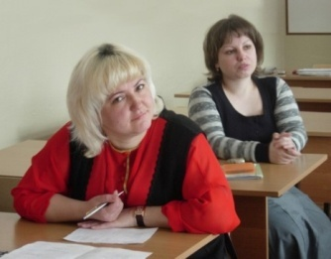
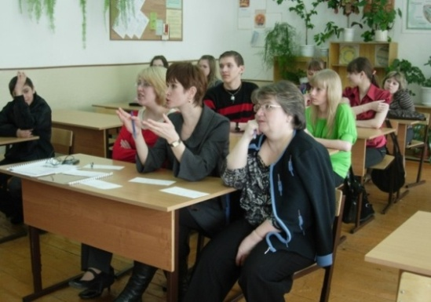
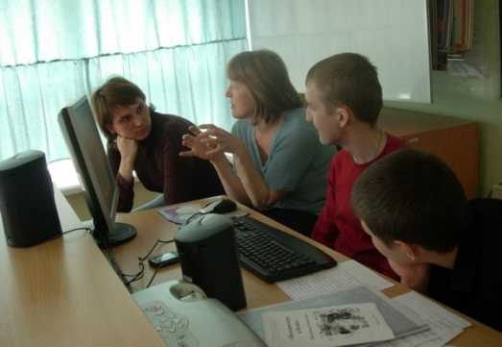
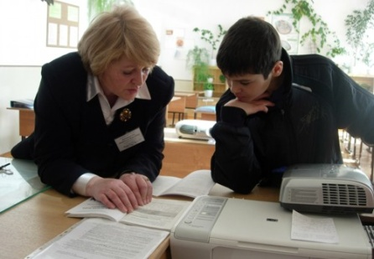
Цель проекта «Наука и жизнь»: Организация социального, практикоориентированного пространства внеурочной деятельности учащихся в условиях реализации ФГОС ОО
ЗАДАЧИ
Модернизировать модель организации внеурочной деятельности на уровне основного общего образования в соответствии с особенностями образовательного процесса МБОУ СОШ № 19.
Активизировать работу ученического самоуправления.
Определить возможные пути реализации предпрофильной подготовки через организацию внеурочной деятельности.
Организовать соблюдение преемственности в реализации федерального государственного стандарта на всех уровнях образования.

Slide 3
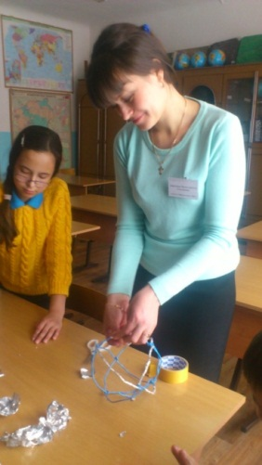
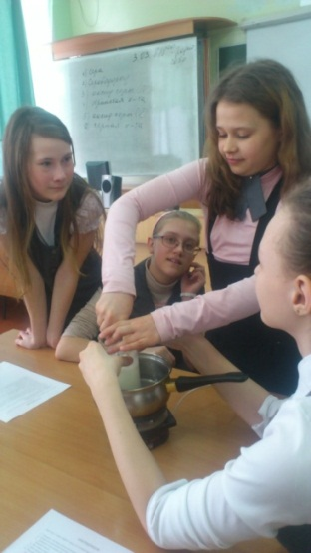
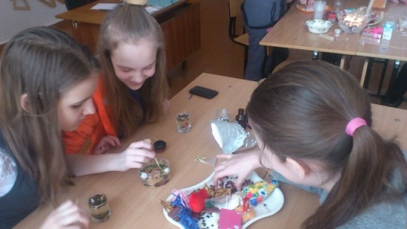
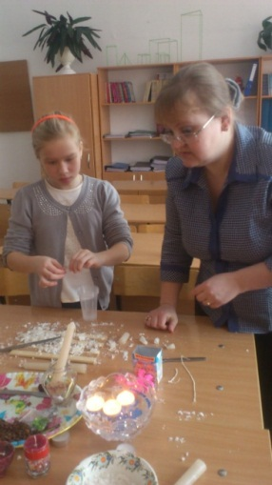
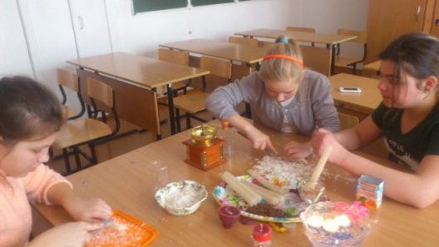
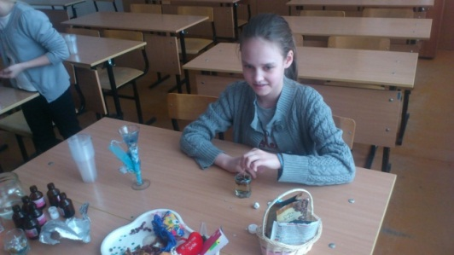
АКТУАЛЬНОСТЬ ПРОЕКТА «НАУКА И ЖИЗНЬ»
Разработка системы работы, отвечающей требованиям ФГОС и специфике конкретного образовательного учреждения – школе с углубленным изучением отдельных предметов.

Slide 4
ИННОВАЦИОННОСТЬ ПРОЕКТА «НАУКА И ЖИЗНЬ»
Предпрофильная
подготовка
Модульная
организация
программ внеурочной деятельности
Школьные органы самоуправления
Конкретный результат образования (ФГОС)
Профильное обучение
Профориентация
Преемственность уровней образования

Slide 5
ШКОЛЬНЫЙ УРОВЕНЬ РЕАЛИЗАЦИИ ПРОЕКТА «НАУКА И ЖИЗНЬ»
Музей занимательных наук
Школьное самоуправление
Программа внеурочной деятельности «Наука и жизнь»
(5-6 классы)
Школьные декадники

Slide 6
ГОРОДСКОЙ УРОВЕНЬ РЕАЛИЗАЦИИ ПРОЕКТА
Деловая игра
«Наука и жизнь»
(8-10 классы)
Городские мероприятия в рамках ФГОС
Показательные выступления для ДОУ

Slide 7
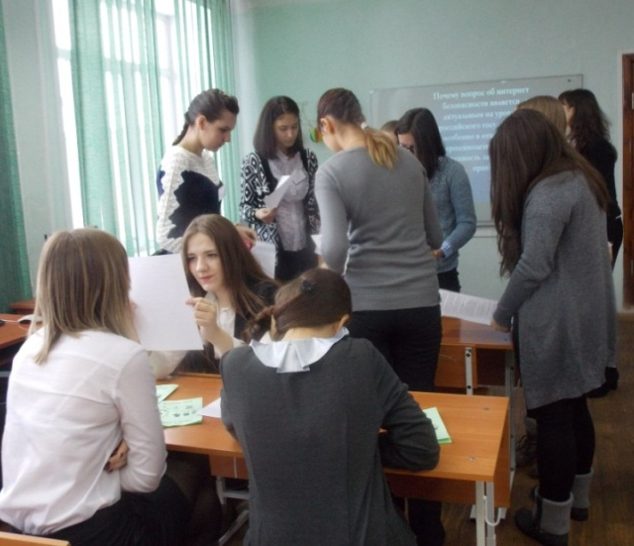
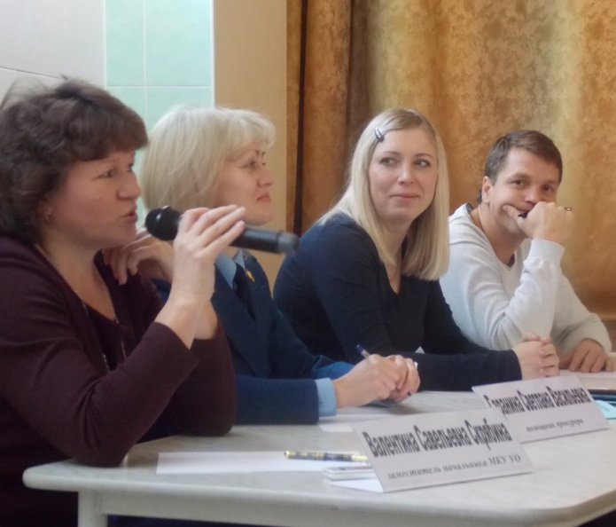
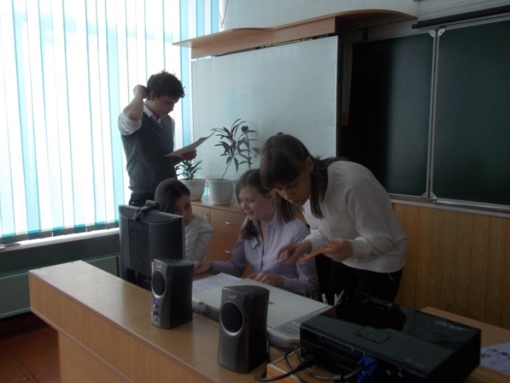
ДЕЛОВАЯ ИГРА «НАУКА И ЖИЗНЬ»

Slide 8
ОБЩЕСТВЕННОЕ ПРИЗНАНИЕ ПРОЕКТА «НАУКА И ЖИЗНЬ»
Муниципальный уровень:
Августовский педагогический форум
Неделя профориентации
Декадник «Педагоги Междуреченска – юбилею города»
Городские СМИ
Областной уровень:
Ярмарка «Образование. Карьера. Занятость»

Slide 9
РЕЗУЛЬТАТЫ РЕАЛИЗАЦИИ ПРОЕКТА «НАУКА И ЖИЗНЬ»
Создана система работы, отвечающая требованиям ФГОС ОО и соответствующая специфике школы.
Обновлено учебно-дидактическое, методическое, программное обеспечение образовательного процесса.
Внеурочные занятия проводятся в формах отличных от урочных.
Активизирована деятельность органов
ученического самоуправления.

